Slide 1
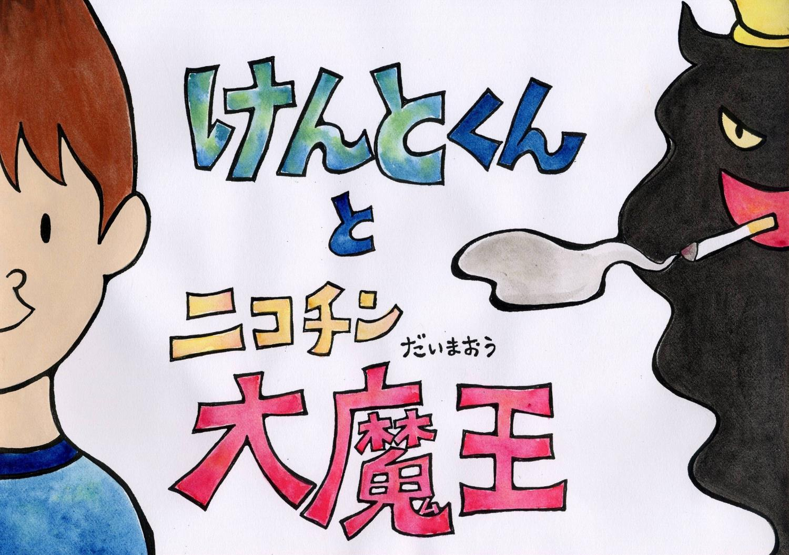
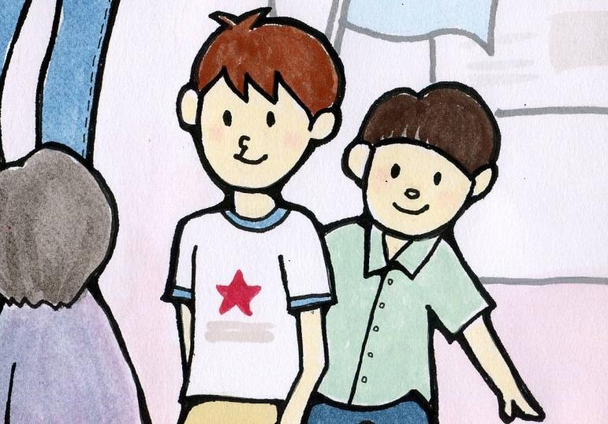

Slide 2
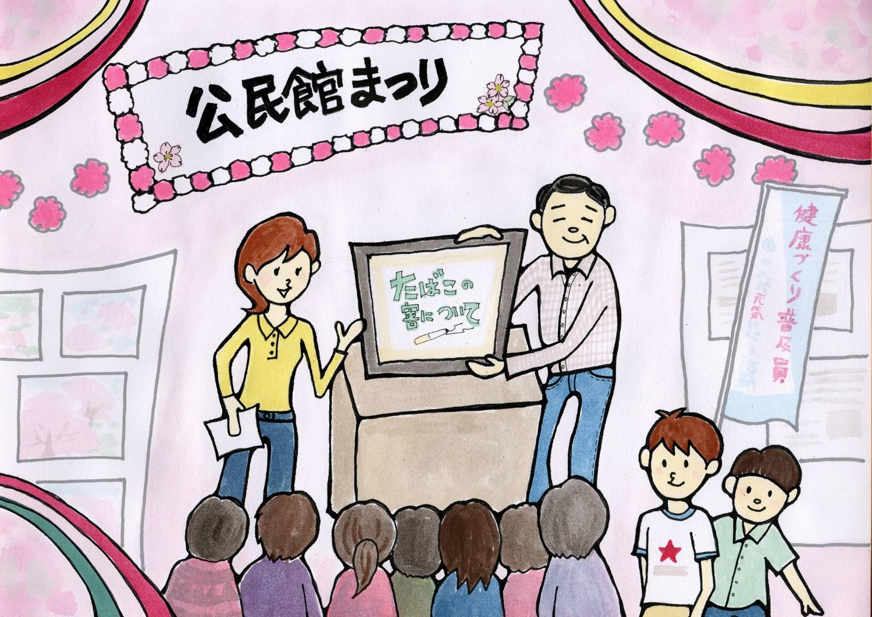

Slide 3
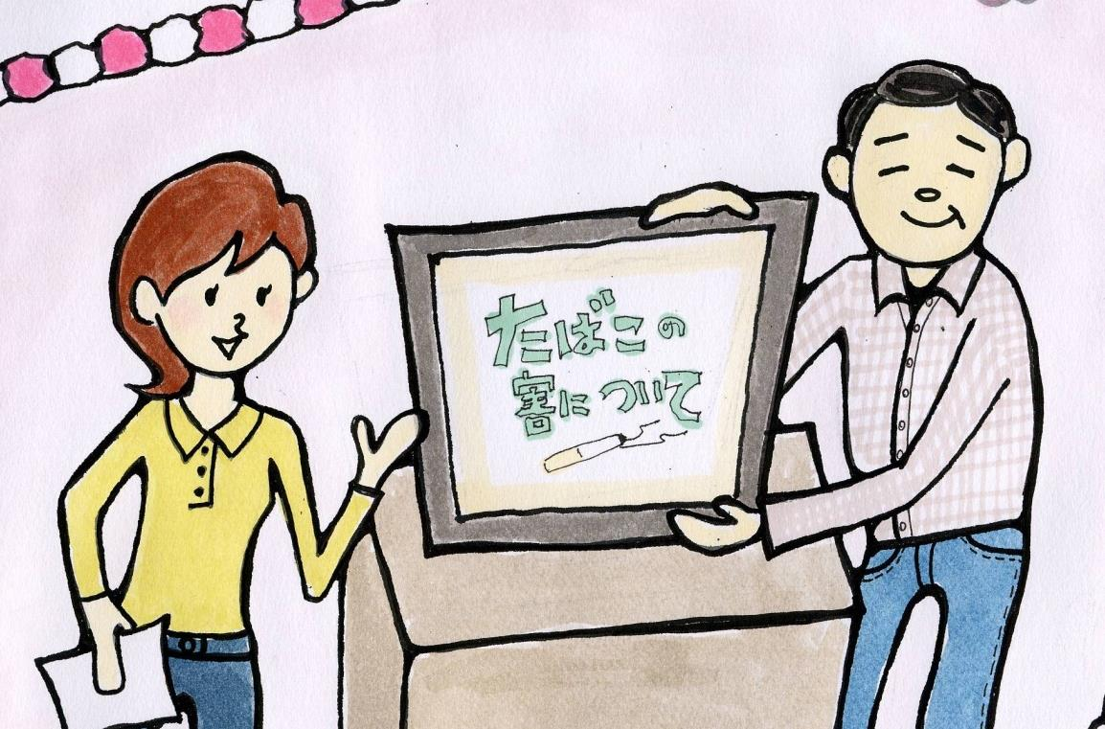
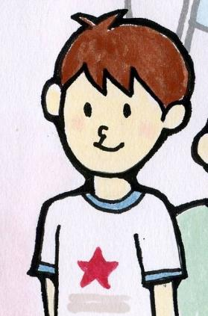

Slide 4
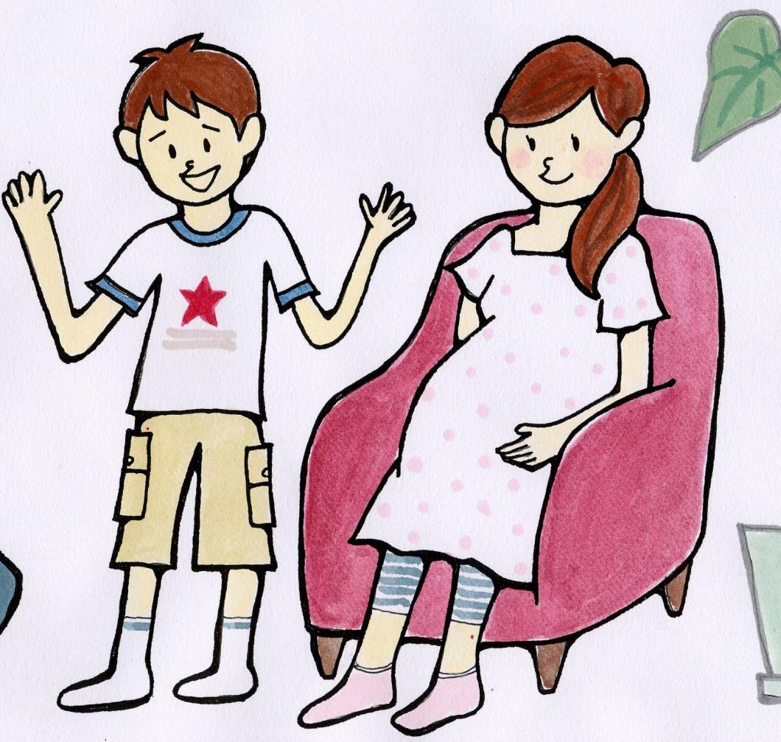
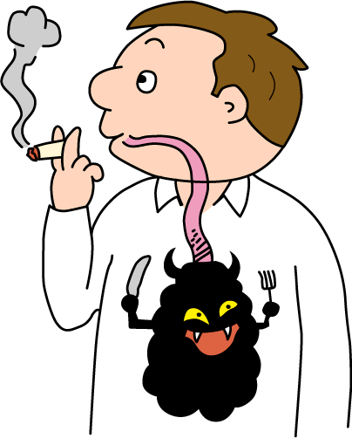
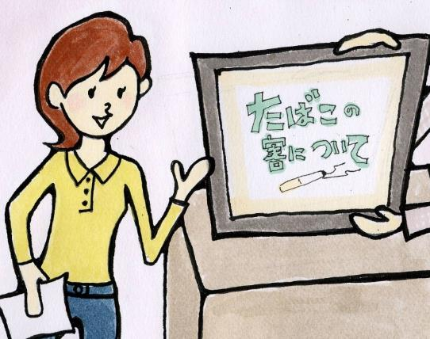
タバコの煙
けむり
ふく りゅう えん
副流煙
しゅ りゅう えん
主流煙
こ しゅつ えん
？？？
呼出煙
受動喫煙
じゅ ど う きつ えん

Slide 5
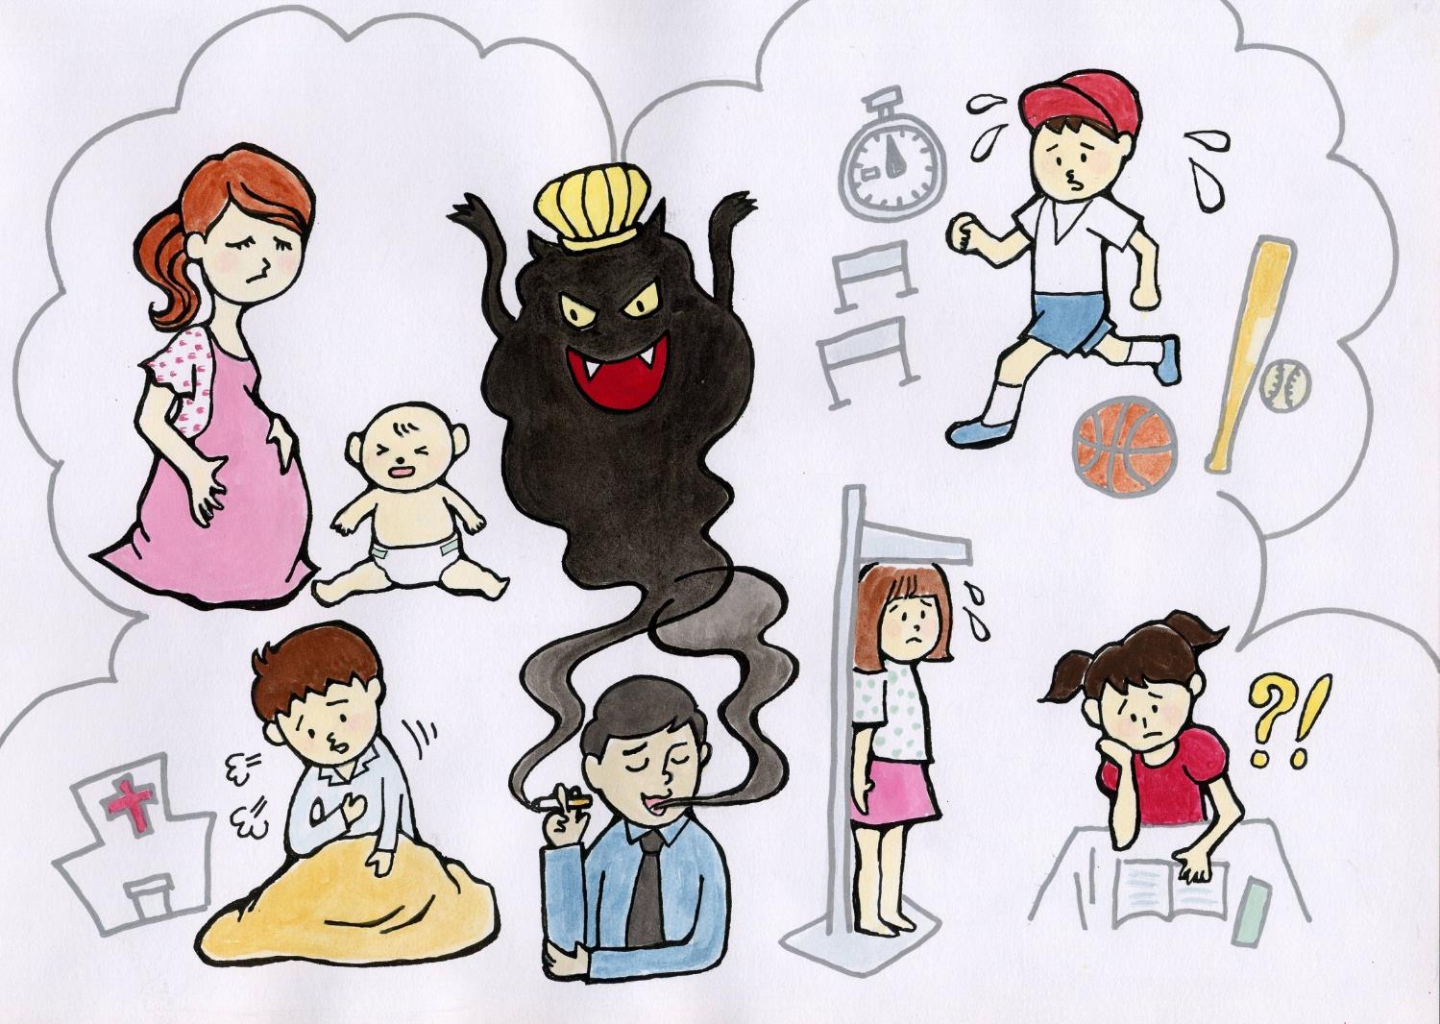

Slide 6
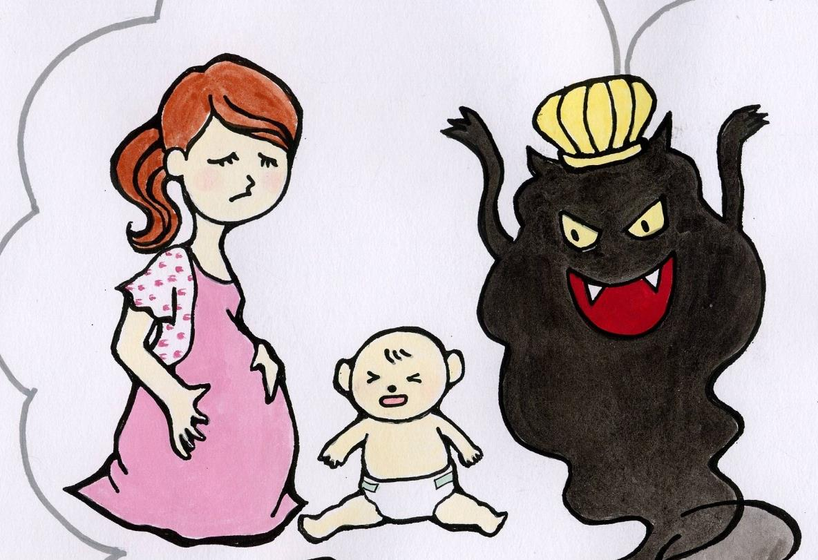
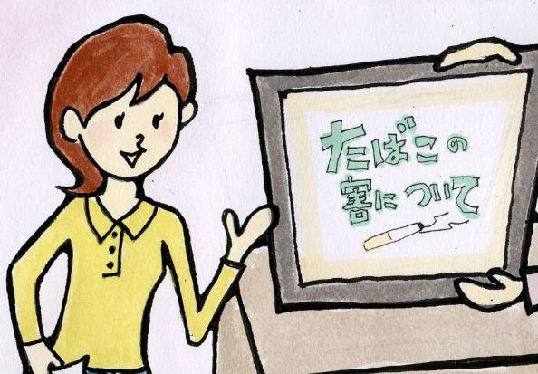

Slide 7
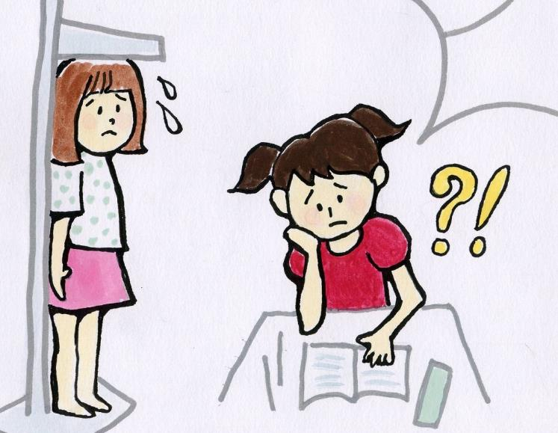
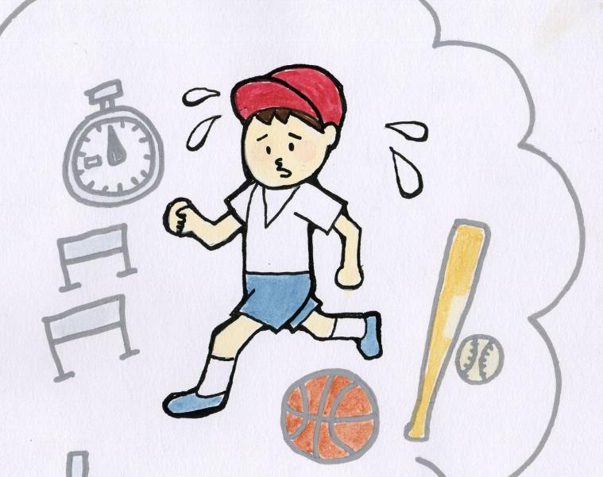

Slide 8
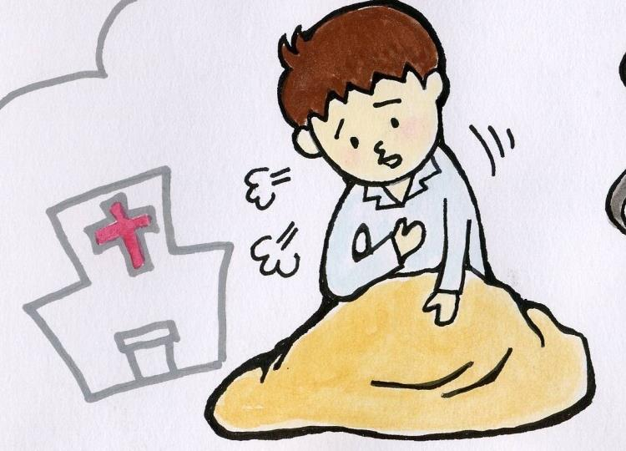

Slide 9
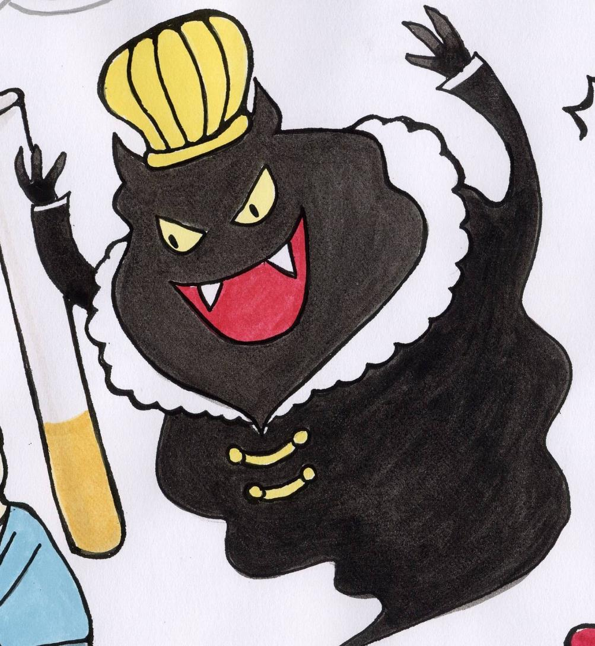
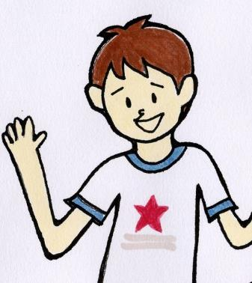
ニコチン大魔王

Slide 10
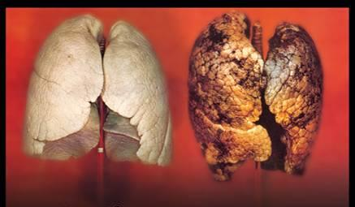
タール
タバコの葉を燃やすと出てくる
茶色いベタベタしたもの
タールが
たまる
タバコは依存性が強いので
やめたくてもやめられなくなる

Slide 11
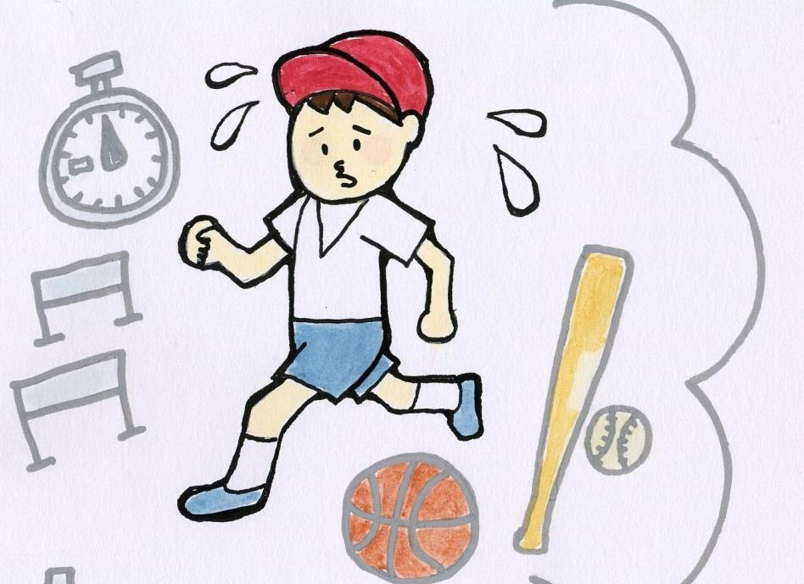
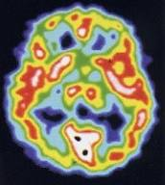
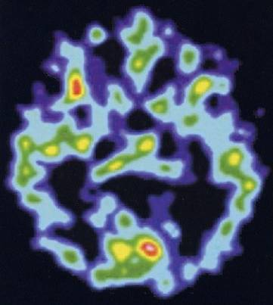
一酸化炭素
酸素をはこぶじゃまをするので酸素欠乏状態に！
タバコを吸う前
血流大
タバコを吸った後
血流小
タバコは全身病（少年写真新聞社）
血液の流れが良い
血液の流れが悪くなる
Notes:
11

Slide 12
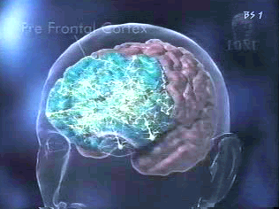
タバコがやめられない
～ニコチンが思考・行動を支配する～
ニコチンはたった７秒で全身を回り脳を刺激！
！！
ニコチン
日本外来小児学会タバコ問題検討会
2010.11.14より出典
Notes:
12

Slide 13
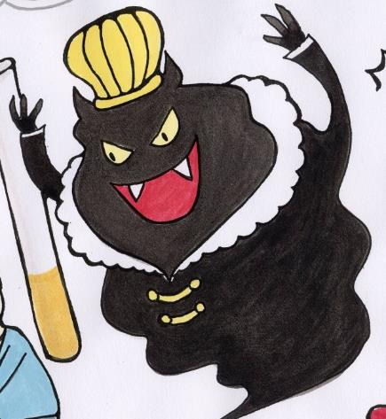
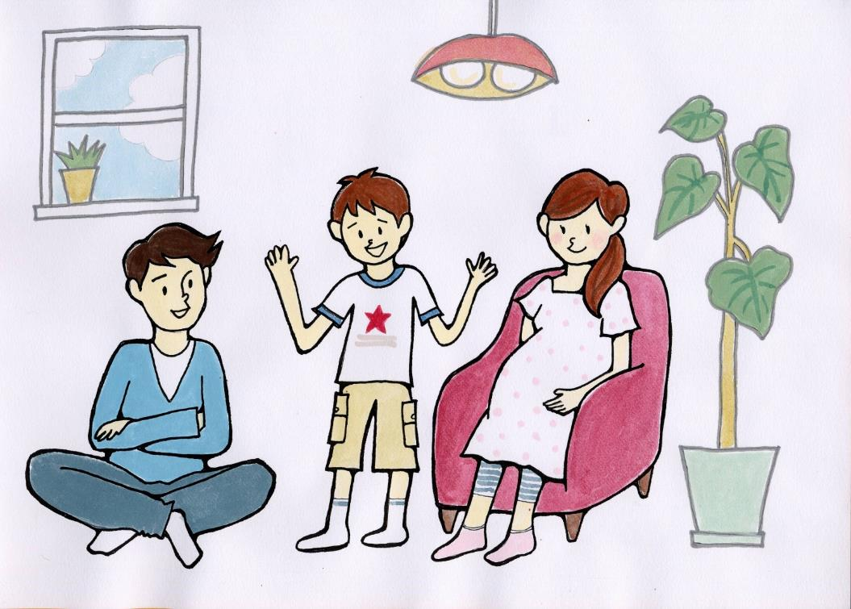

Slide 15
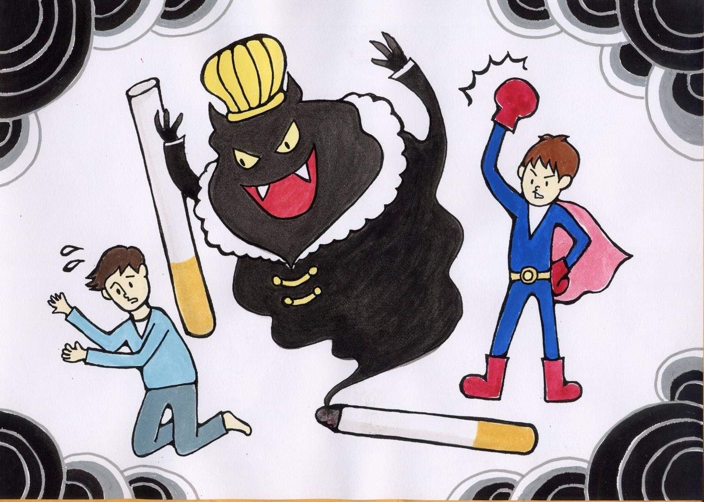

Slide 16
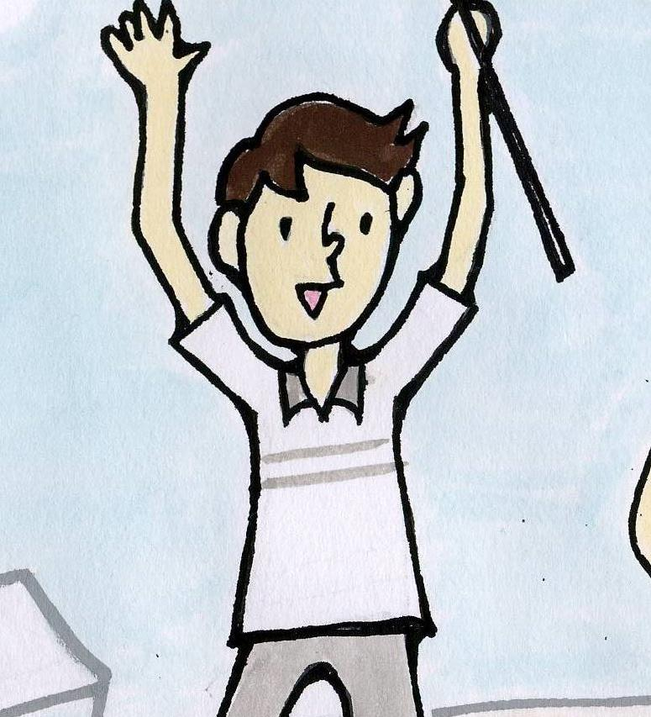

Slide 17
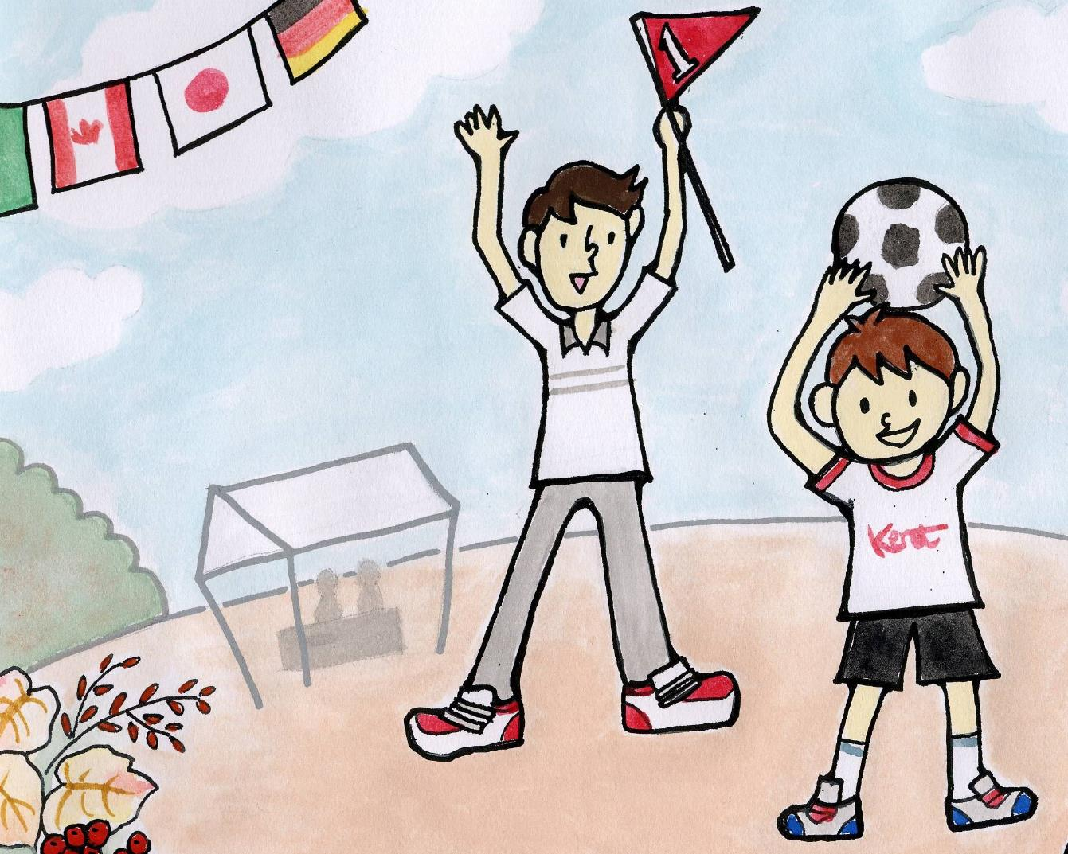

Slide 18
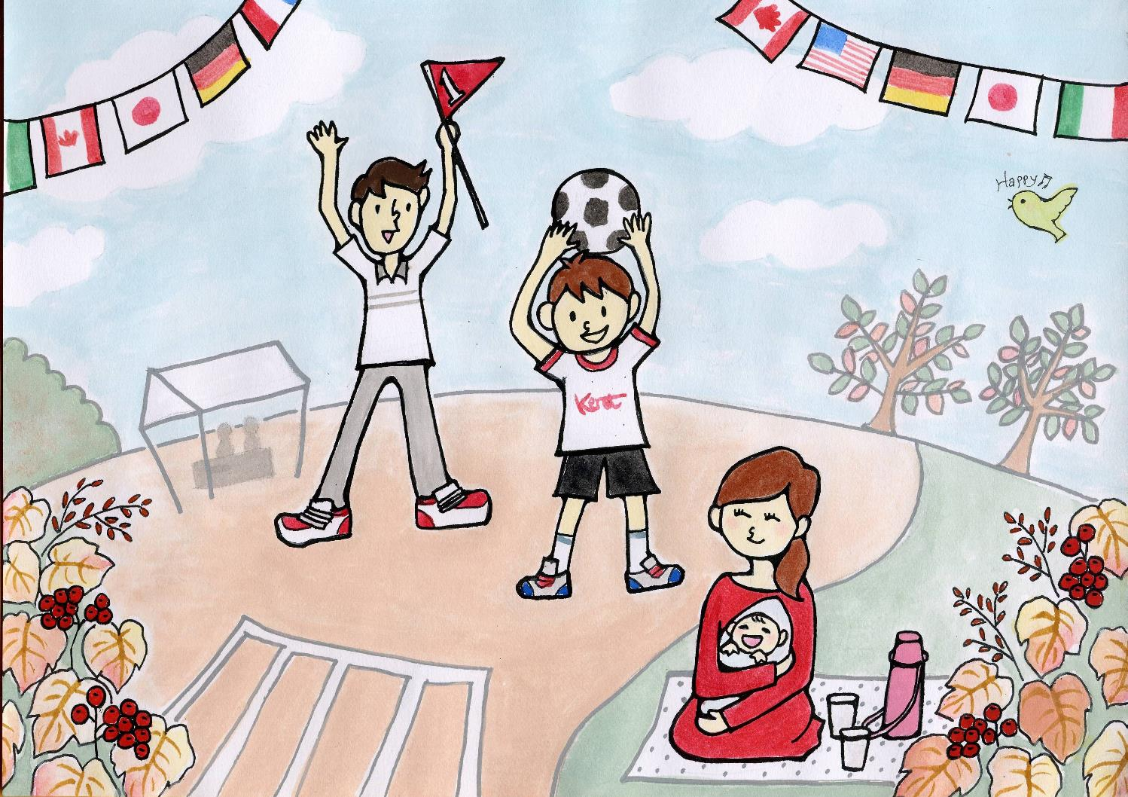

Slide 19
おしまい

Slide 20
作成 相模原市健康づくり普及員連絡会

